Slide 1
Lage plugin til minecraft
Av Thomas Lund Mathisen

Slide 2

Java
Kanskje verdens mest utbredte programmeringsspråk
Alt kan programmeres i Java
På Universitetet er Java språket det undervises mest i

Slide 3
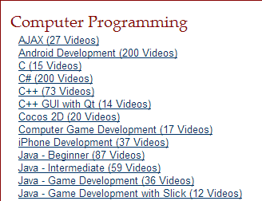
Lære java
Kunne litt
Bøker – Youtube
Bok «Rett på Java» (objekt orientert)
Universitetet
The New Boston (Buckey) (thenewboston.org)

Slide 4
Last ned Java
Du trenger:
Java SDK (vanlig) http://java.com/en/download/index.jsp
Java JDK (java deveopment kit) http://www.oracle.com/technetwork/java/javase/downloads/index.html
Last ned under Java SE Development Kit

Slide 5
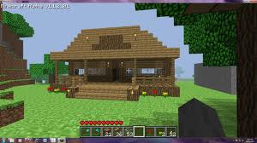
Minecraft (mest for voksne)
«Legokloss-verden på nett»
Kan bygge det meste
Mange verdener der flere kan spille sammen
Startet som et hobbyprosjekt, omsatte for 1,5 milliarder i fjor
Programmereren som startet tok ut ca. 650 mill i lønn i fjor

Slide 6
Minecraft server
Kjøres fra en leid server eller egen pc
Flere typer
Craftbukkit –bukkit.org
Last ned server
http://dl.bukkit.org/latest-rb/craftbukkit.jar
Last ned api
http://dl.bukkit.org/latest-dev/bukkit.jar

Slide 7
Sette opp en server
Last ned craftbukkit
Lagre den i en ny mappe
Endre navn til craftbukkit
Lag en txt-fil
Skriv: java -Xms1024M -Xmx1024M -jar craftbukkit.jar -o true
Lagre som start.bat i samme mappe
Kjør start.bat

Slide 8
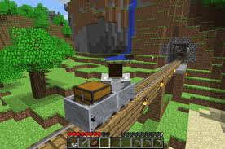
Last ned Eclipse eller NetBeans
Du trenger en programmeringsomgivelse
Jeg bruker Eclipse, lastes ned fra www.eclipse.org

Slide 9
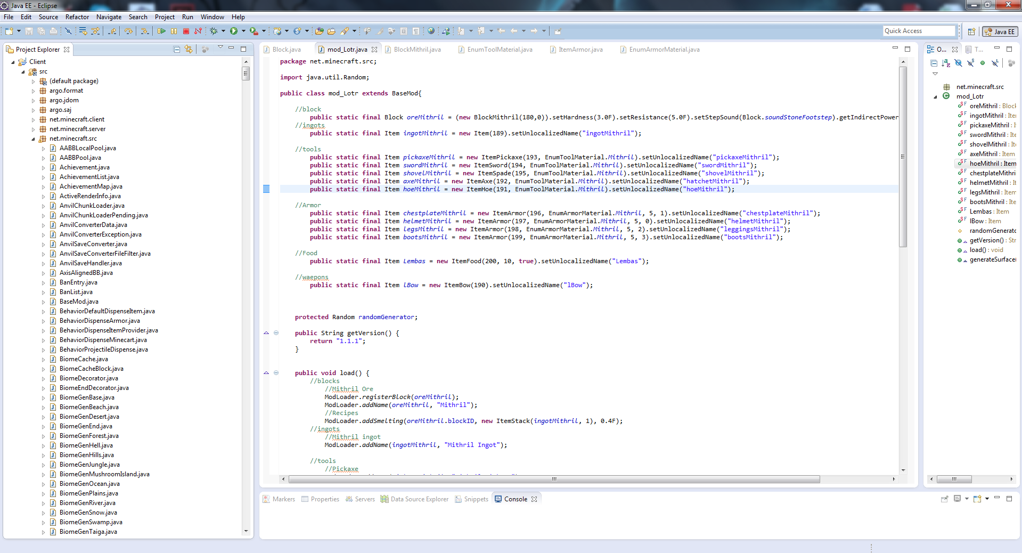
Kjør
Navigasjon mellom filer som er i bruk
Navigasjon
Kode
Output

Slide 10
Åpne eclipse
Og velg hvor ting skal lagres
Lagre craftbukkit api på samme sted
http://dl.bukkit.org/latest-dev/bukkit.jar

Slide 11
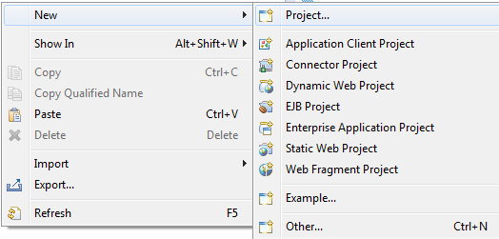
Lag et prosjektet i eclipse

Slide 12
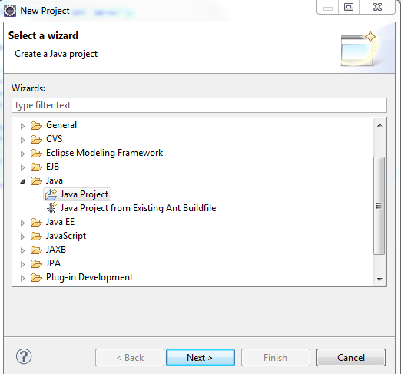
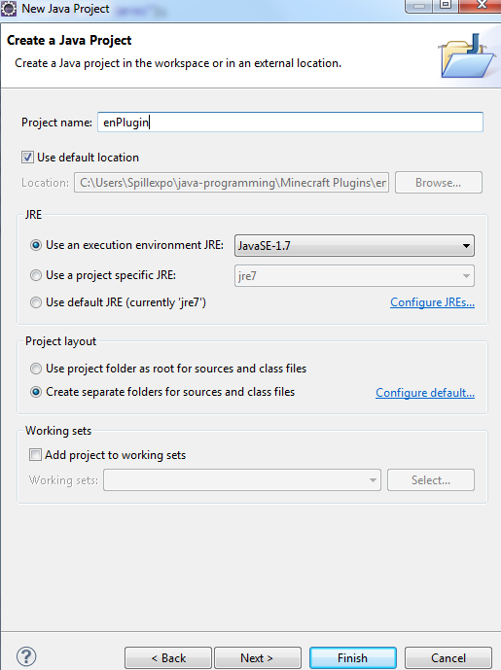
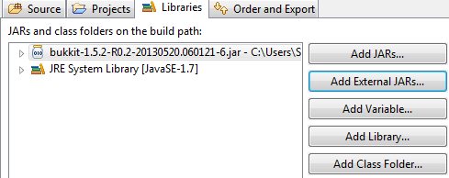
Velg Java Project og neste
Skriv inn prosjekt navn
Og neste
Trykk på libraries
Add External JARs
Finn og velg craftbukkit api
Åpne og finish

Slide 13
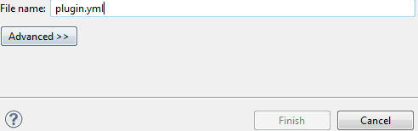
Velg prosjektet
Høyreklikk på prosjektet – new – file
Fyll inn plugin.yml
Trykk på finish

Slide 14
Åpne plugin.yml i eclipse
(dobbeltrykk på prosjektet og plugin.yml filen)
Skriv: Navn: enPlugin main: com.epost@gmail.enPlugin Hvis du har – gjør det om til _
version: 0.0.1
Lagre filen

Slide 15
Lag en package
Høyreklikk på src
New- package
Name er være det samme som du skrev i stad
com.epost@gmail

Slide 16
Lag en class
Høyreklikk på packag-en og velg
New – class
Kall den enPlugin (det du skrev etter eposten)
Åpne java-filen

Slide 17
Klar til å kode!!!
Først trykk etter public class enPlugin men før krøllparantesen og skriv extends JavaPlugin
Det kommer til å komme en rød strek under den
Hold over den med musen
En meny kommer og velg import JavaPlugin

Slide 18
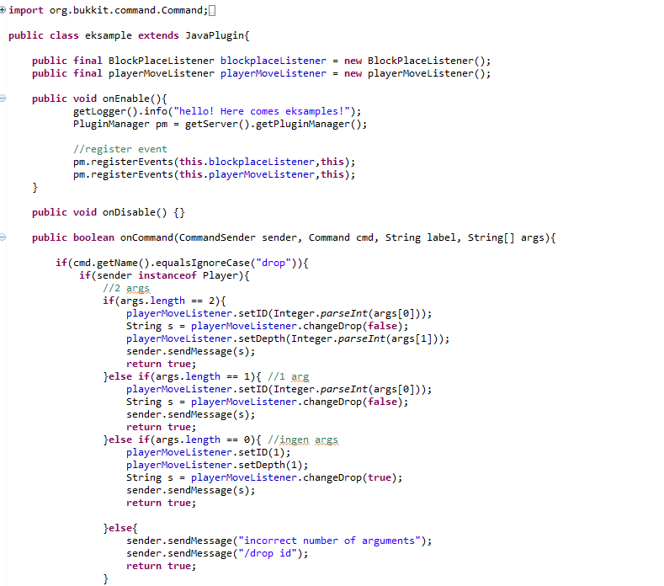
Oppbyggning
Nesten all kode skal etter den
Alt inne i onEnable bilr kalt på under oppstart
Motsatt med onDisable
Blir påkalt når det skrives inn en kommando

Slide 19
Få noe til å skje
Skriv public void onEnable(){
}
Inne i classen

Slide 20
Skriv
getLogger().info("Min første plugin!");
Inne i onEnable

Slide 21
Eksporter
Trykk på fil øverst til venstre
Export
Dobbelttrykk på java
JAR file
Neste

Slide 22
Eksporter
Velg prosjektet
Velg export destination
Naviger til serveren → plugins (hvis mappen ikke finnes må du kjøre start.bat først og lukke vinduet som kommer når det ikke skjer mer)
Velg den mappen
Finish

Slide 23
Kjør serveren
Kjør start.bat for 2. gang
Det skal komme [navn på plugin] Dette er min første plugin!
Hvis ikke prøv alt igjen

Slide 24
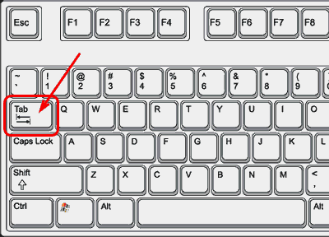
Kommandoer
Åpne plugin.yml
Under det du har skrevet skal du skrive:
Commands:
Enter – tab
Testkommanndo: (hva du vil)
Enter – tab
description: dette skjer
usage: /kommando

Slide 25
onCommando
Skriv:
public boolean onCommand(CommandSender sender, Command cmd, String label, String[] args){
}
Dette er den som blir kalt på når noen skriver /hvasomhelst

Slide 26
Sjekke
Vi må sjekke om det er den kommandoen vi vil ha:
if(cmd.getName().equalsIgnoreCase («kommandoen din")){
}
Hvis dette stemmer skjer det som kommer mellom {}

Slide 27
Privat melding
Vi vil svare brukeren «hei»:
sender.sendMessage("Hei");
Skriv «return true;» etter det
Gå forbi den ene } og skriv «return false;»

Slide 28
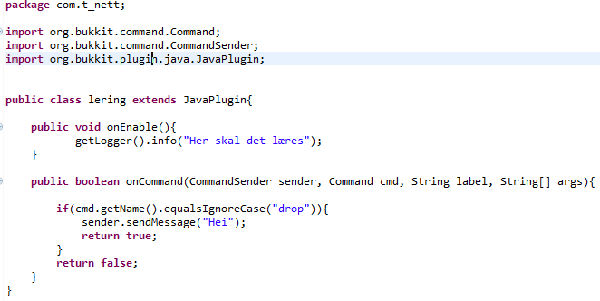
Bilde

Slide 29
Eksporter på samme måte
Husk og velg yes når du blir spurt om du vil overskrive den andre

Slide 30
Gå inn på minecraft
Velg multiplayer
Koble deg til «localhost»
Localhost som ip

Slide 31
Test kommandoen din
Du skal få svar hei

Slide 32
Endre blocker
Verifiser at kommandoen er fra en spiller:
if(sender instanceof Player){
}
Legg denne inne i den andre if-en og legg det som var i den inne i denne

Slide 33
Endre blocker
Skriv:
Location l = ((Player) sender).getLocation();
Importer location på samme måte som i stad, men fra bukkit
Det er der spilleren er

Slide 34
Endre blocker
Skriv:
l.setY(l.getY() - 1);
Vi senker y med en (y er høyden) Så vi får blocken under spilleren
Skriv: Block b = l.getBlock(); importer block

Slide 35
Endre blocker
Skriv: b.setType(Material.STONE);
Endrer blocken til stein
Eksporter og test
(dette er bare den blocken under deg når du skriver pluginen)

Slide 36
Bruke parametere
La brukeren skrive /ler 2 det blir gress istedenfor stein (gress har id 2)

Slide 37
Teste antall parametere
Skriv: if(args.length == 1){
}
Args er en array med parametere (en hylle med flere skuffer, ikke viktig) hvis det er 1 ting etter kommandoen kommer det her

Slide 38
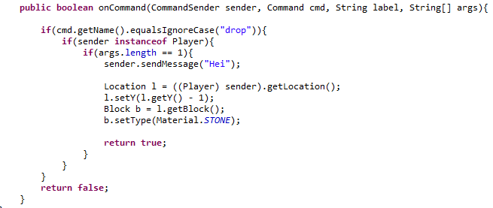
Skriv inn sånn

Slide 39
Endre blockens id
Siden vi vet at det er noe etter bruker vi det
Der det står b.setType(…); endrer vi til b.setTypeId(Integer.parseInt(args[0])); dette for å gjøre om til et tall

Slide 40
Test
Bruk kommandoen /ler 2 /(det kommandoen din heter) (id)
Ikke bruk 10 eller 11 (lava)

Slide 41
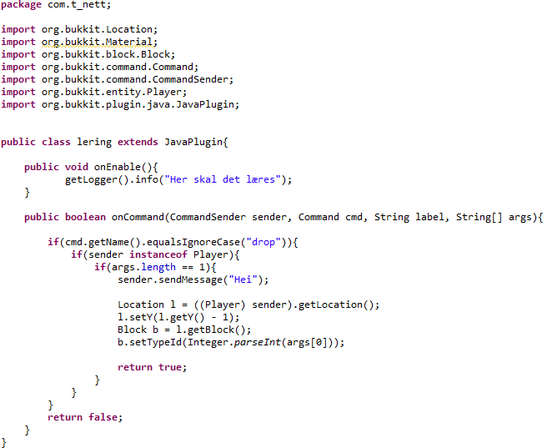
Bilde

